Slide 1
Газета
Школьная планета
Орган Совета старшеклассников
Заместитель редактора - Валиева Ирэна
Главный редактор - Тедеева Диана
Корреспонденты: Абаева Зарина,
Царахова Камилла, Дудиева Мадина
Художественный редактор: Качмазов Георгий.

Slide 2
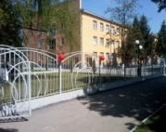
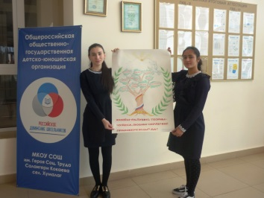
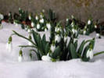
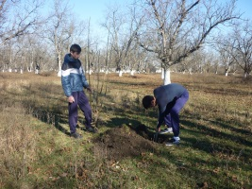
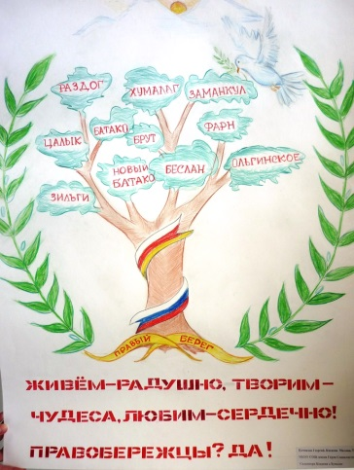
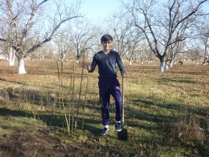
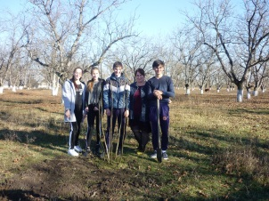
Школьная планета
Взлетая – не останавливайся, упав - поднимайся!
МКОУ СОШ им. Героя Социалистического Труда С.Кокаева с.Хумалаг № 3 Март 2018 г.
Приходит время - с юга птицы прилетают,
Снеговые горы тают, и не до сна.
Приходит время - люди головы теряют,
И это время называется ВЕСНА!
Поздравляем Тедееву Диану, Кисиеву Милану и Качмазова Георгия. Их слоган стал одним из лучших в Правобережном районе.
Первое место!!!!!!
Так начинается проект «Ореховая роща» Бедоева Азамат, обучающегося 8 «а» класса.
Ореховая роща для жителей села Хумалаг является святой. В далёком 1964 году были посажены саженцы орехов. Саженцев было 640 , столько не вернулось с полей Великой Отечественной войны наших земляков.
Прошло время, некоторые деревья высохли. И Бедоев Азамат решил сам посадить саженцы. Пока посажен первый саженец, но Азам уверен, что ему осенью помогут его одноклассники.

Slide 3
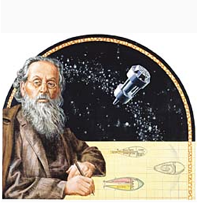
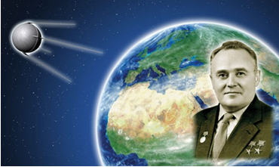
Взлетая – не останавливайся, упав - поднимайся!
МКОУ СОШ им. Героя Социалистического Труда С.Кокаева с.Хумалаг № 4 Апрель 2018 г.
Школьная планета
День космонавтики — это праздник человеческого разума, интеллекта. Старт корабля «Восток-1» был произведён 12 апреля 1961 года в 09 часов 07 минут по московскому времени с космодрома Байконур. Позывной первого в мире космонавта Юрия Гагарина был «Кедр». На орбите Гагарин провёл простейшие эксперименты: ел, пил, делал записи карандашом. Ю.А. Гагарин (1934- 1968) Российский летчик-космонавт СССР, полковник. За 108 минут корабль-спутник с первым в мире космонавтом облетел земной шар и благополучно вернулся на Землю. Это был мощный прорыв в освоении космоса! Юрий Гагарин стал самым известным человеком в мире. Первому космонавту планеты было присвоено звание Героя Советского Союза, а день его полета стал национальным праздником. Космонавтика - это звучит гордо! В космосе побывали врачи, инженеры, ученые. У космонавтов трудные условия работы. Во время старта и приземления корабля они испытывают большие перегрузки. Когда космический корабль или орбитальная станция вращается вокруг Земли, в нём наступает невесомость. Все предметы плавают, как пушинки. Космонавты – это особые люди. Риск для них – это совершенно обычное дело. Основные требования к будущим космонавтам: Летчик с налётом больше 350 часов, имеющий более 160 парашютных прыжков. Возраст от 27 до 30 лет, рост до 175 см, вес до 75 кг. Огромное желание стать космонавтом. | Это надо знать Константин Эдуардович Циолковский - основоположник современной космонавтики. Он первый показал возможность достижения космических скоростей и высказал идею околоземных станций. Сергей Павлович Королёв - советский учёный, конструктор и организатор производства ракетно-космической техники и ракетного оружия СССР , основоположник практической космонавтики.

Slide 4
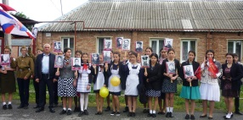
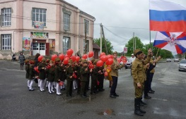
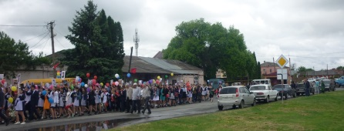
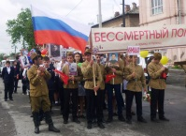
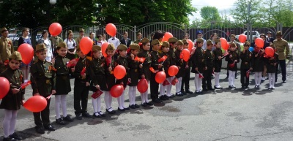
Взлетая – не останавливайся, упав - поднимайся!
МКОУ СОШ им. Героя Социалистического Труда С.Кокаева с.Хумалаг № 5 Май 2018 г.
Школьная планета
«ПОКЛОНИМСЯ ВЕЛИКИМ ТЕМ ГОДАМ!»
9 Мая – праздник, который объединяет нас всех в единую нацию. В нашей крови хранятся воспоминания наших дедов и прадедов, мы вместе с ними переживаем то, что довелось испытать им. И мы тоже, как и они, ценим тишину мира, блеск ясного неба и запах свежего хлеба.
В этот праздничный день по всей стране проходит акция «Бессмертный полк»
Сегодня по всей нашей огромной стране, у каждого памятника, большого и маленького, сельского и городского, собираются люди, чтобы поклониться живым и мертвым, бессмертным и бесстрашным.
БЕССМЕРТНЫЙ ПОЛК села ХУМАЛАГ
Бессмертный полк начал своё шествие от дома Калоевой А.А.

